Slide 1
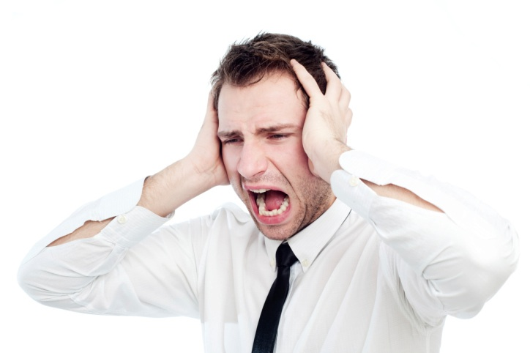

Invalid system configuration _
Hard disk failure _

Slide 2

Антикризисный отдел
Функции:
- оценка перспективы угрозы (чем грозит?);
- анализ ситуации
(почему?);
- возможности выхода
(что делать?);
- практическая реализация выхода
(как осуществить?)

Slide 3
РЕЗЕРВНОЕ КОПИРОВАНИЕ
ИНФОРМАЦИИ (backup).
АРХИВАТОРЫ

Slide 4



Что знаем?
Александр Фроликов, руководитель группы технической экспертизы и поддержки продаж компании Softline в интервью CNews:
«Утрата информации ведет к потере бизнеса»
http://services.softline.ru/analytics/aleksandr-frolikov
25.04.2016г.

Slide 5

Что хотим узнать?

Slide 6
Аналитический отдел
Функции:
– выявить методы работы архиваторов.

Slide 7
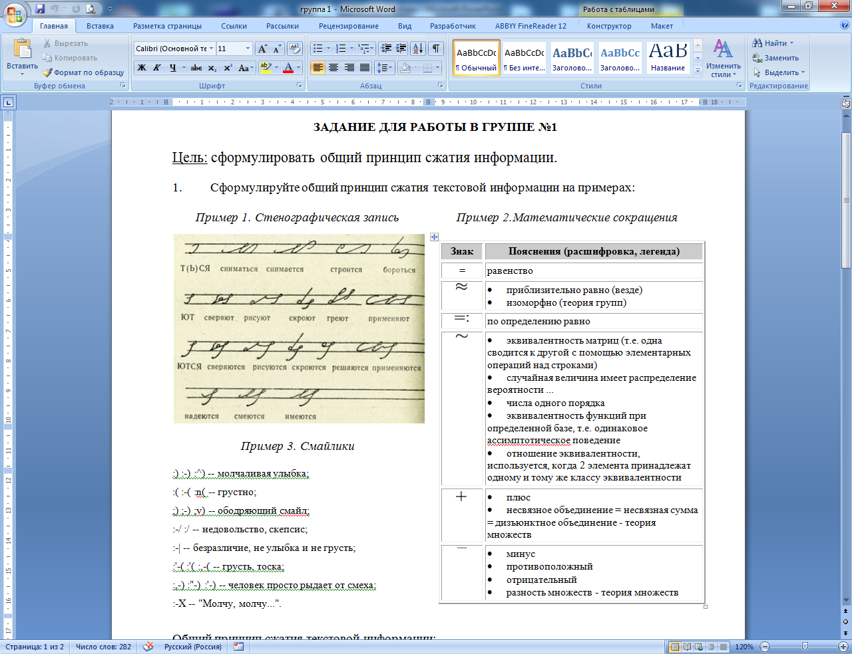
Аналитический отдел №1
Цель: сформулировать общий принцип сжатия информации

Slide 8
2. Предложите алгоритм сжатия фразы:
КОЛ_ОКОЛО_КОЛОКОЛА
4.
Заархивируем фразу:
КОЛ_ОКОЛО_КОЛОКОЛА
* _О * О_ * О * А
Информационный объем
до сжатия | после сжатия
КОЛ:=*
18 байт
10 байт

Slide 9
3. Заархивируйте числовую последовательность
33 33 33 11 11 11 11 11 10
Информационный объем
до сжатия | после сжатия

Slide 10
4. Предложите алгоритм сжатия рисунка
1 строка: 6 8 4
2 строка: 5 9 4

Slide 11
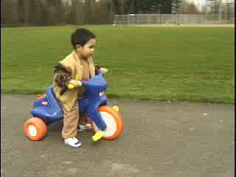
5. Предложите алгоритм сжатия видеоряда

Slide 12
Аналитический отдел №1
6. Сформулируйте общий принцип сжатия информации
7. Дайте название этому принципу
метод замены одинаковых последовательностей

Slide 13
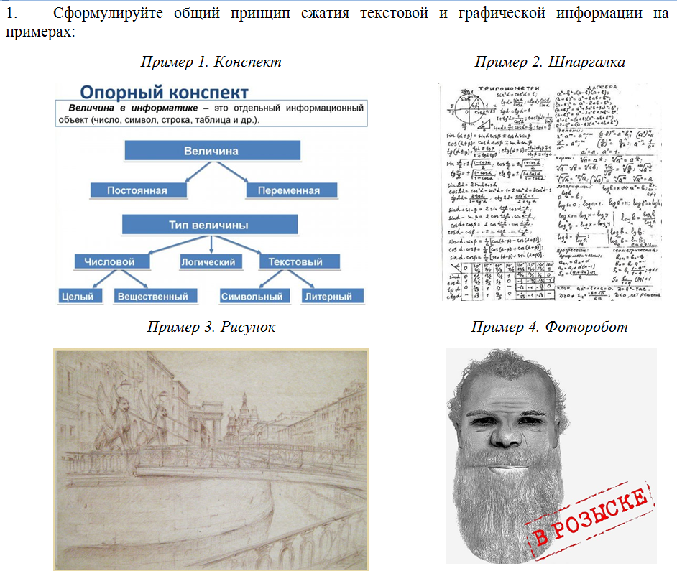
Аналитический отдел №2
Цель: сформулировать общий принцип сжатия информации.

Slide 14
2. Прочитайте предложенный текст
Текст 1.
Характерной особенностью большинства «классических» типов информации, с которыми работают люди, является их избыточность.
В русском языке существуют слова, однозначно прочитываемые в случае «потери» некоторых букв. Мы можем, н.пр.м.р в.к.н.ть вс. гл.сн.. б.кв., ил. вы.ин.ть ка.ду. тр.ть. бу.ву, или отброс... окончан.. кажд... слов., и все равно текст будет понятен.
Таким образом, для носителя языка обычный связный текст на его родном языке содержит избыточную информацию – ее можно удалить, но смысл текста для него сохранится.
Так, измерение избыточности естественных языков (тех, на которых мы говорим) показывает, что практически 80 % передаваемой с помощью языка информации является избыточной, т.е. лишней.

Slide 15
2. Прочитайте предложенные тексты
Текст 2
В ходе исследований, было установлено, что глаз человека наиболее чувствителен к зеленому цвету, чувствительность к красному ниже примерно в 4 раза, а к синему – почти в 10 раз.
Текст 3
Около 100 лет киноиндустрия эксплуатирует важное свойство глаза – инерционность зрения.

Slide 16
Ответьте на вопросы:
Почему существует феномен избыточности информации?
От чего зависит степень избыточности информации?
Оцените степень избыточности информации в порядке возрастания: текстовая, числовая, видеоинформация, графическая.
Сформулируйте общий принцип сжатия информации по полученным выводам.
Сформулируйте принцип сжатия текстовой информации.
Сформулируйте принцип сжатия графической информации.
Сформулируйте принцип сжатия видеоинформации.
Дайте название этому принципу.

Slide 17
Методы работы архиваторов
метод замены
одинаковых
последовательностей
поиск повторяющихся
последовательностей;
замена на специальный
символ либо на счетчик
повторов
метод удаления
избыточной
информации
- поиск повторяющихся
последовательностей;
- удаление
избыточной информации

Slide 18
Технический отдел
Функции
техническое внедрение, реализация всех идей:
анализ уже существующих программ-архиваторов;
осуществляется экспериментальная оценка эффективности использования программного обеспечения в рамках конкретного предприятия.

Slide 19
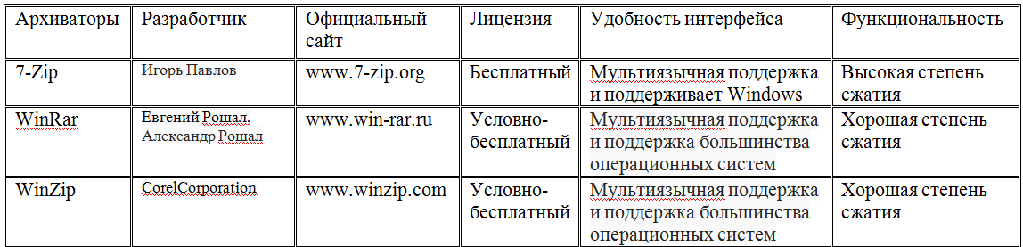
Анализ лучших программ-архиваторов:
наиболее скачиваемые в Inet архиваторы:
7-Zip;
WinRar;
WinZip

Slide 20


Рабочий день закончился. Рекомендации для домашнего пользования
Что нужно копировать?
Куда нужно делать резервные копии?
Как часто нужно делать резервные копии?​

Slide 21
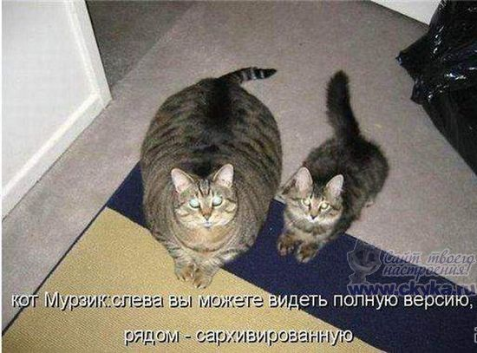

Slide 23
